Slide 1
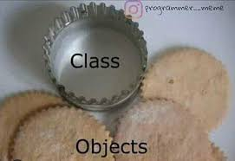
Classes

Slide 2
What are classes?
Objects properties and methods attached
What does every human have in common?
Describe: properties
Does: methods

Slide 3
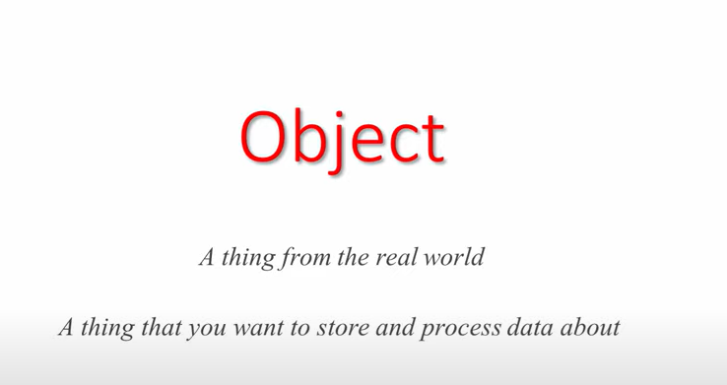

Slide 4
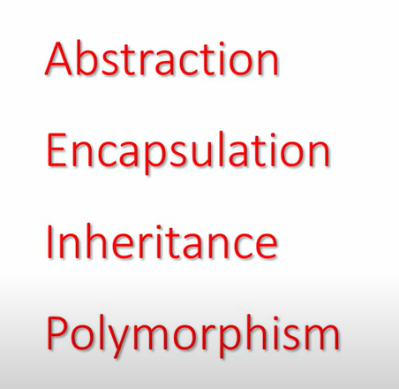

Slide 5

Hva er et objekt?

Slide 6

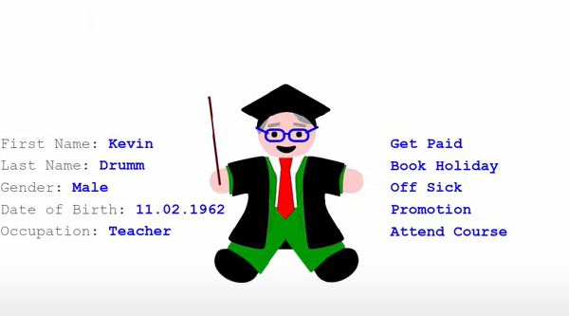
Objekt en person

Slide 7
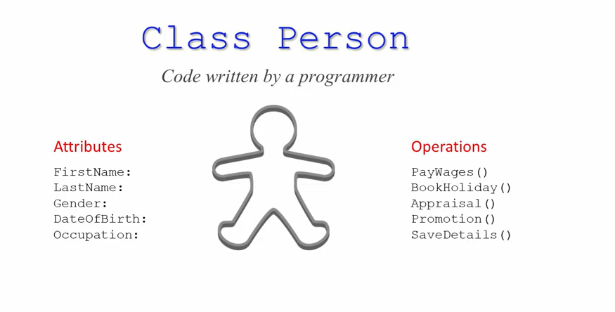
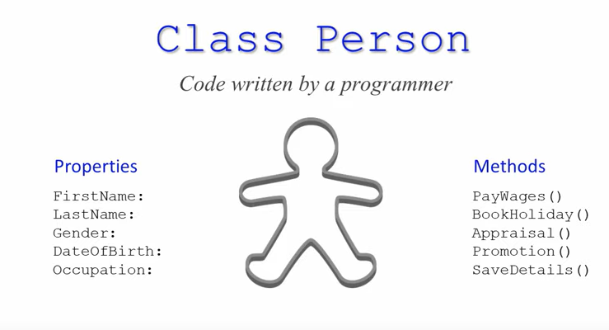

Slide 8
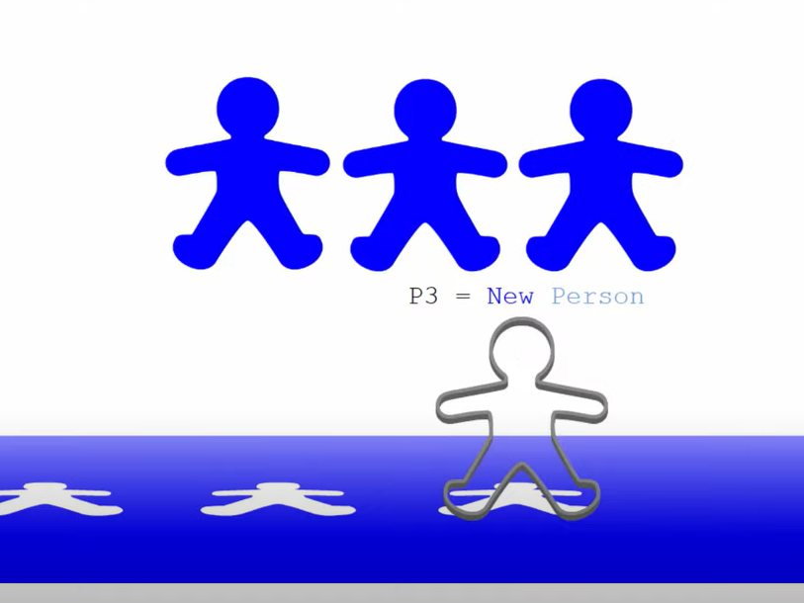

Slide 9
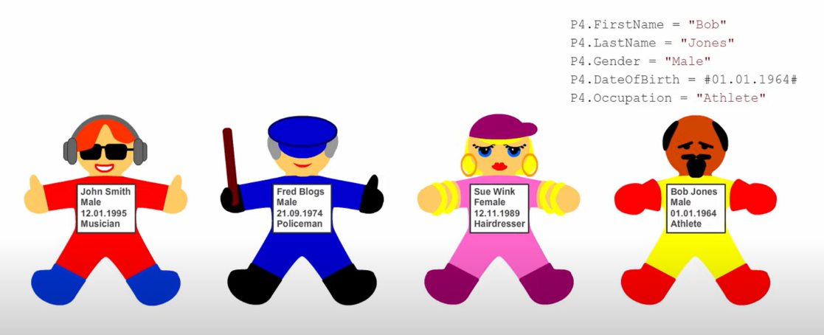
Lage egenskaper/attribu

Slide 10
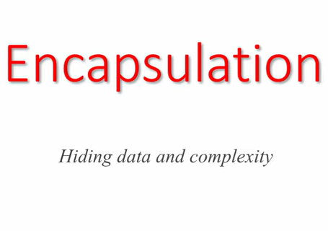

Slide 11

Bedrifter lager klasser, som nyansatte kan bruke. Klassene er kapslet, slik at de er beskyttet fra å bli manipulert.

Slide 12
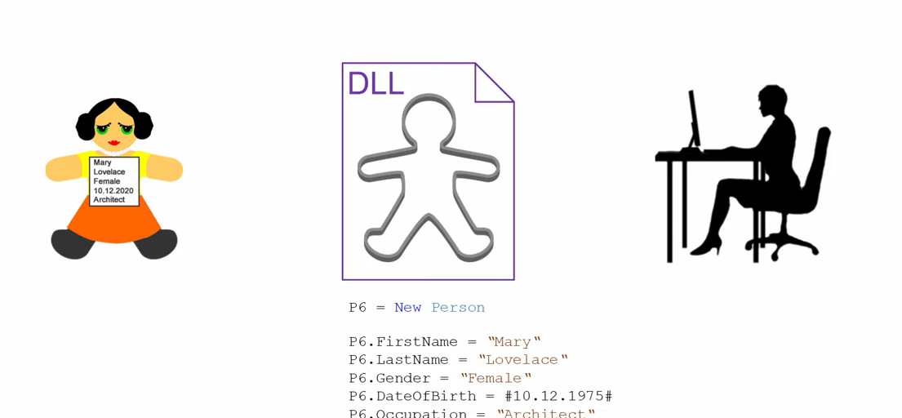
En programmerer trenger ikke å vite hva programmet inneholder for å bruke klassen.
Programmereren trenger kun å vite hvilke egenskaper(properties) klassen har.

Slide 13
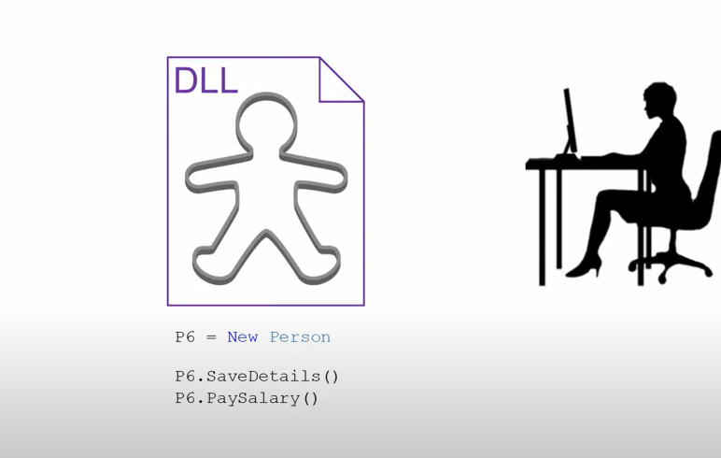

Slide 14
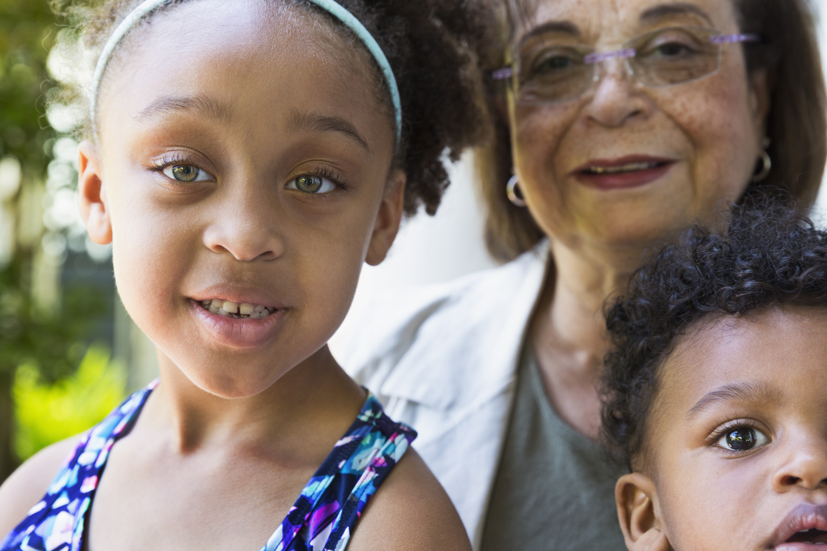
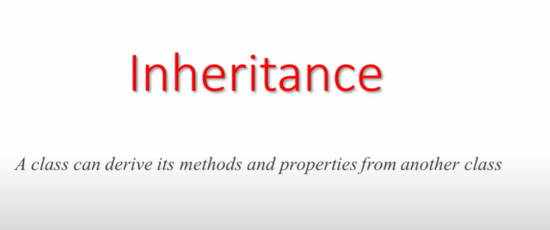

Slide 15
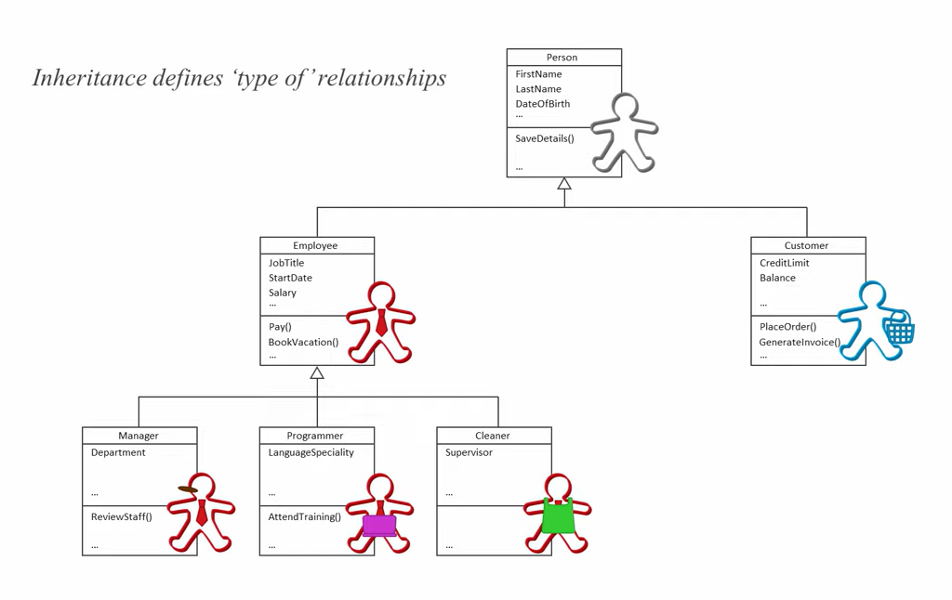

Slide 16
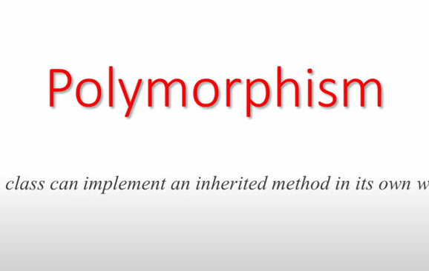

Slide 17
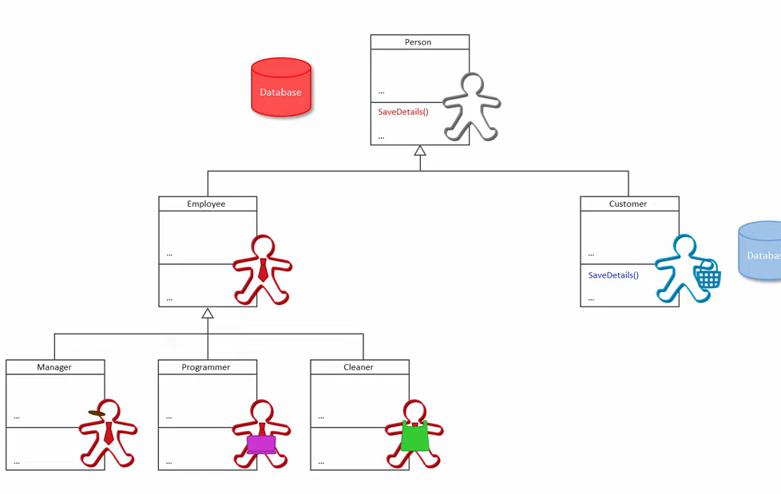

Slide 18
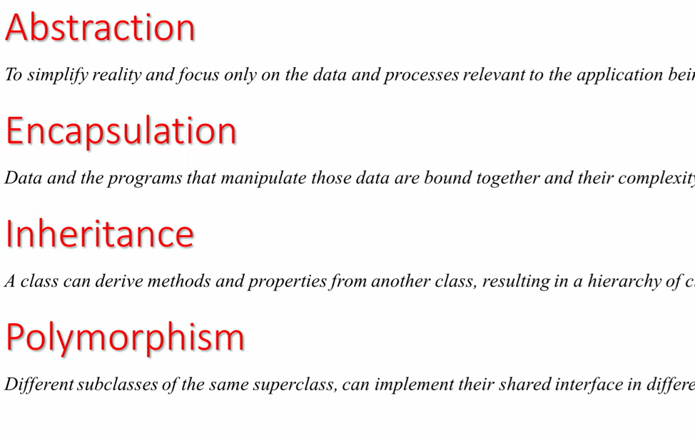

Slide 19
Using classes
Class
NameOfClass
:
Class NameOfClass:
Def __init__(self, propertiesOfClass)

Slide 20
New instance
Bob = human()
Bob = human (“Male”, “Bob”, “Roberts”, 2)

Slide 21
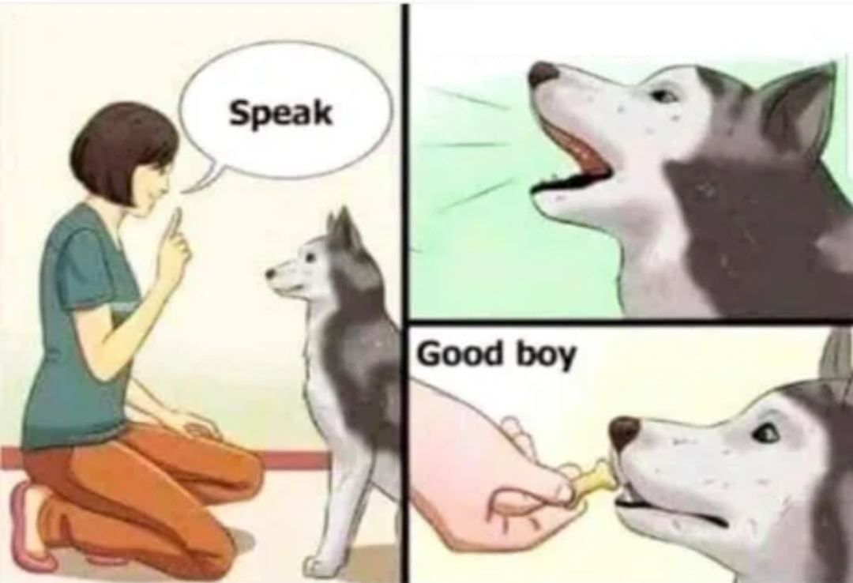
Methods
Functions inside a class
Bob.speak( )

Slide 22
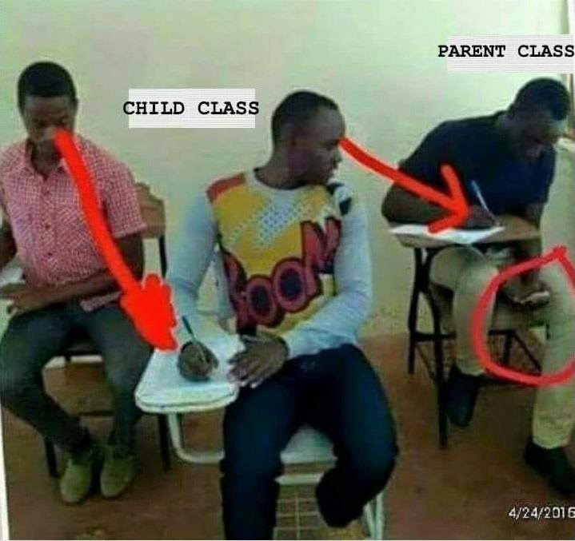
Inheritance
Inheriting from someone
Inherits methods and properties
Have in common
Class = Parent
Instance = Child

